Slide 1
古近东大洪水与圣经大洪水之护教辩护
WORK REPORT
组员：李承熹、房海燕、胡越

Slide 2
01
“神话”
核心争议
02
另有“原型”
03
区域性而非全球性
04
循环论证难题

Slide 3


体裁争议
1、“神话”定义
2、起源理论解释不同
3、文体分析与精准定义
洪水故事
只是神话

Slide 4
体裁争议
1、“神话”定义
洪水故事只是神话
纯属虚构的叙事，通常涉及超自然人物和对自然现象做出通俗化的理解
3、文体分析与定义
2、起源理论解释不同
创世记的叙事融合家谱与历史故事，并非虚构，而是带着神学信息的始源历史记载
古代文献为现世现象所提供的解释，与现代的解释可能不同，却不能因此而称它们为神话

Slide 5
原型争议
1、古近东文献权威性存疑
2、学术界态度双标
3、底本假说批判
洪水故事
并非原创

Slide 6
原型争议
1、文献权威性存疑
洪水故事并非原创
古近东文献泥板残缺，无标准文本，乃是学者拼接重建的“复合文本”，有推测性
3、底本假说批判
2、学术界态度双标
“来源说”曾强调洪水故事拼凑痕迹，实则具有高度一致的交叉平行结构，是有意而精心构成的整体而非拼凑
圣经洪水记载因“过于神学化”而被视作晚期构造，而近东零散泥板却因“材料古老”而被赋予过高的历史解释价值

Slide 7
全球性争议
1、“不信”的前提
2、以神和圣经为出发点
3、全球性洪水证据
区域性而非全球性

Slide 8
全球性争议
1、“不信”的前提
区域性而非全球性
在“不信”的前设下，许多学者研究圣经洪水记载时，带着一种拒绝神启示的世界观
3、全球性洪水证据
2、以圣经为出发点
美国基督教护教学者、水利工程教授墨瑞斯提出“全球洪水是唯一合理解释广阔沉积岩层与化石分布的事件”
人的理性是不可能完全中立和客观的，因此必须以上帝和他的启示为基础，不能以人的理性为最高标准。

Slide 9
循环论证难题
洪水只是循环论证
认知层面没有中立

Slide 10
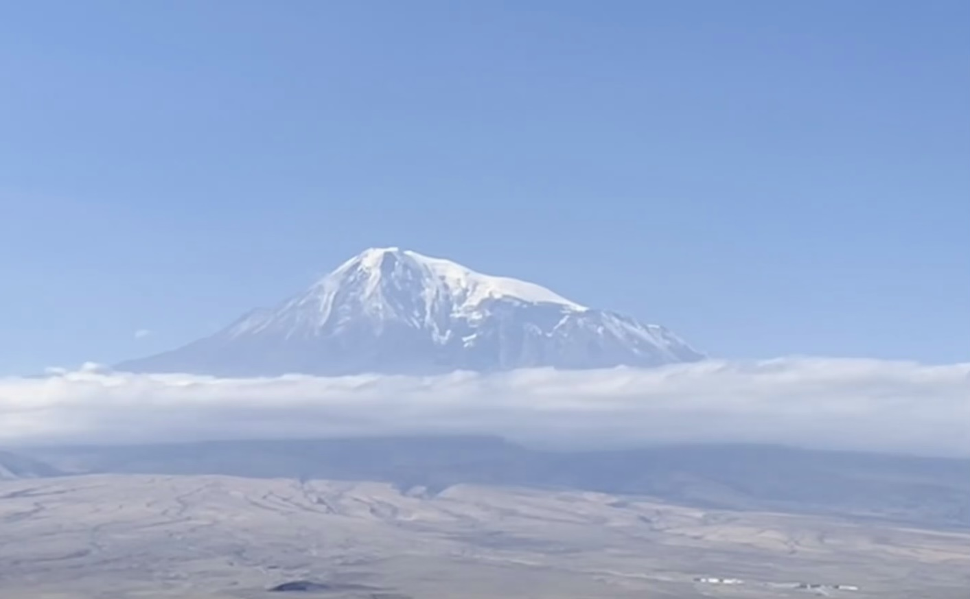
循环论证难题
所有人都是在循环，只是循环的起点不同。不信者的循环是以拒绝神为前设，导致推论陷于自相矛盾；基督徒的循环则是以上帝为出发点，因神是终极真理，所以这样的循环不是逻辑谬误，而是认识论的必要起点。

Slide 11
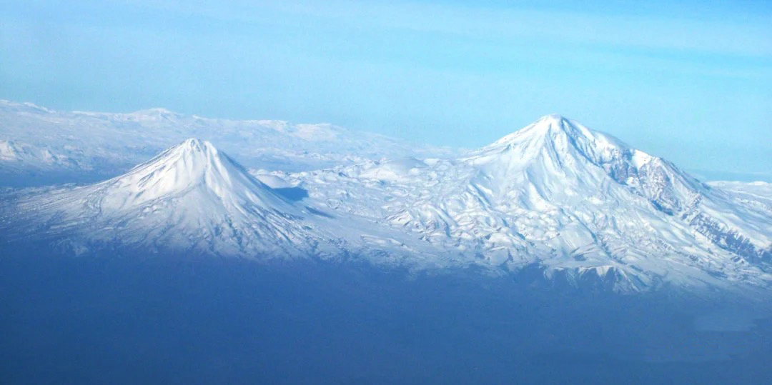
结论
古近东洪水叙事与圣经洪水的相似处并非消弱圣经的权威，反而为圣经提供了外部的佐证。基督徒在护教中，不仅要揭露不信的错误预设，更要积极的证明圣经的真实性，并用爱心呼召人悔改归向神。
七月十七日，方舟停在亚拉腊山上。(创8:4)

